Slide 1
PROGRAMSKI JEZIK JAVA

Slide 2
Konkurentno programiranje u Javi
Java sadrži koncepte potrebne za konkurentno programiranje
Izvršavanje konkurentnih programa zavisi od: JVM, OS i HW platforme
svaki Java program je konkurentni program – garbage collector je posebna programska nit (thread)
u Javi je moguće pisati konkurentne programe bez pozivanja sistemskih rutina za konkurentno programiranje – sve što je potrebno enkapsulirano je u odgovarajućim klasama i u VM

Slide 3
Kreiranje programskih niti
nasljeđivanje klase Thread – nova klasa mora da redefiniše metodu run()
public class MojThread extends Thread {
public void run() {
// programski kod niti je ovdje
}
}
...
MojThread mt = new MojThread();
mt.start();
run() i
start()

Slide 4
Nasljeđivanje klase Thread - primjer
class NovaNitT extends Thread{
NovaNitT(){
super("Nit primjer");
System.out.println("Nit potomak - > "+this);
start();
}
public void run(){
try{
for(int i=5; i>0; i--){
System.out.println("Nit potomak -> "+i);
Thread.sleep(500);
}
}catch(InterruptedException e){
System.out.println("Nit potomak je prekinuta.");
}
System.out.println("Izlazak iz niti potomka.");
}}

Slide 5
Nasljeđivanje klase Thread – primjer (2)
class PrimjerZaNitiT {
public static void main(String args[]){
new NovaNitT();
try{
for(int i=5; i>0; i--){
System.out.println("Glavna nit -> "+i);
Thread.sleep(1000);
}
}catch(InterruptedException e){
System.out.println("Glavna nit je prekinuta.");
}
System.out.println("Izlazak iz glavne niti.");
}
}

Slide 6
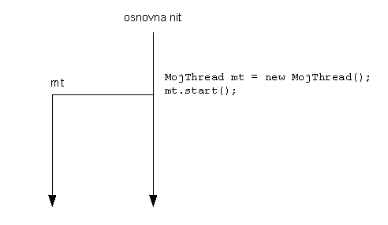
Kreiranje programskih niti

Slide 7
Kreiranje programskih niti
implementiranje interfejsa Runnable
koristi se kad nije moguće naslijediti klasu Thread (jer klasa već nasljeđuje neku drugu klasu – višestruko nasljeđivanje nije moguće)
Da bi klasa realizovala interfejs Runnable potrebno je da posjeduje metodu run()
        public class MojThread implements Runnable {
        public void run() {
        // programski kod niti je ovdje
        }
        }
        ...
        MojThread mt = new MojThread();
        Thread t = new Thread(mt);
        t.start();
run() i
start()

Slide 8
Realizovanje interfejsa Runnable - primjer
class NovaNit implements Runnable{
Thread t;
NovaNit(){
t=new Thread(this, "Nit primjer");
System.out.println("Nit potomak - > "+t);
t.start();
}
public void run(){
try{
for(int i=5; i>0; i--){
System.out.println("Nit potomak -> "+i);
Thread.sleep(500);
}
}catch(InterruptedException e){
System.out.println("Nit potomak je prekinuta.");
}
System.out.println("Izlazak iz niti potomka.");
}}

Slide 9
Realizovanje interfejsa Runnable - primjer
class PrimjerZaNiti {
public static void main(String args[]){
new NovaNit();
try{
for(int i=5; i>0; i--){
System.out.println("Glavna nit -> "+i);
Thread.sleep(1000);
}
}catch(InterruptedException e){
System.out.println("Glavna nit je prekinuta.");
}
System.out.println("Izlazak iz glavne niti.");
}
}

Slide 10
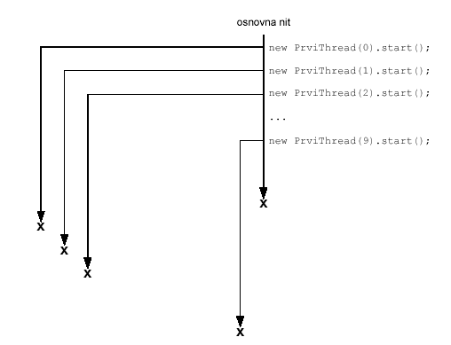
Kreiranje više programskih niti

Slide 11
Daemon i non-daemon niti
Java programi razlikuju 2 vrste niti: daemon i non-daemon
setDaemon(true); setDaemon(false)
Java program završava svoje izvršavanje kada se završe sve njegove non-daemon niti
Java program inicijalno kreće sa jednom non-daemon niti koja svoje izvršavanje započinje metodom main
metode: setDaemon()/getDaemon()
Primjer: program sa 10 non-daemon niti

Slide 12
Dijeljenje resursa između niti
u prethodnim primjerima – jedna nit ne utiče na izvršavanje drugih niti, osim što ta nit konkuriše na zauzeće procesora – ovakvi programi su rijetki
komunikacija dvije niti – putem zajedničkog (dijeljenog) resursa
niti dobijaju dio procesorskog vremena na osnovu odluke JVM i operativnog sistema
problem: nit 1 je prekinuta u toku pristupa dijeljenom objektu, nit 2 mijenja stanje dijeljenog objekta, nit 1 nastavlja izvršavanje - greška
rješenje: mehanizam zaključavanja objekata - u jednom trenutku samo jedna nit može pristupati objektu

Slide 13
Dijeljenje resursa između niti
synchronized blok
...
synchronized(obj) {
// obj je dijeljeni objekat
// unutar ovog bloka imamo ekskluzivno
// pravo pristupa dijeljenom objektu obj
}
...
synchronized metoda
public synchronized void metoda() { ... }

Slide 14
Sinhronizacija - primjer
class PozoviMe{
void pozovi(String poruka){
System.out.print("["+poruka);
try{
Thread.sleep(1000);
}catch(InterruptedException e){
System.out.println("Prekinuto...");
}
System.out.println("]");
}
}
class Pozivanje implements Runnable{
String poruka;
PozoviMe cilj;
Thread t;
public Pozivanje(PozoviMe ciljni, String s){
cilj=ciljni;
poruka=s;
t=new Thread(this);
t.start();
}
public void run(){
cilj.pozovi(poruka);
}
}

Slide 15
Sinhronizacija - primjer
class Sinrho{
public static void main(String args[]){
PozoviMe cilj=new PozoviMe();
Pozivanje obj1=new Pozivanje(cilj, "Zdravo");
Pozivanje obj2=new Pozivanje(cilj, "Nesinhronizovani");
Pozivanje obj3=new Pozivanje(cilj, "Svijete");
try{
obj1.t.join();
obj2.t.join();
obj3.t.join();
}catch(InterruptedException e){
System.out.println("Prekinuto...");
}
}
}

Slide 16
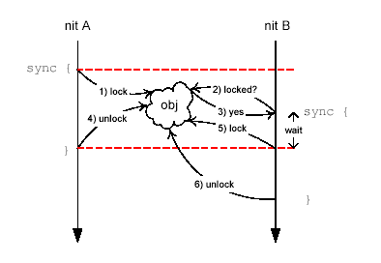
synchronized blok
početak synchronized bloka predstavlja zaključavanje objekta od strane niti
kraj synchronized bloka predstavlja oslobađanje objekta
hronološki prva nit ulazi u svoj synchronized blok i zaključava objekat
druga nit pokušava da uđe u svoj synchronized blok – blokirana je u toj tački sve dok prva nit ne oslobodi objekat. Tada druga nit zaključava objekat i ulazi u svoj synchronized blok

Slide 17
Sinhronizacija - primjer
class PozoviMe{
void pozovi(String poruka){
System.out.print("["+poruka);
try{
Thread.sleep(1000);
}catch(InterruptedException e){
System.out.println("Prekinuto...");
}
System.out.println("]");
}
}
class Pozivanje implements Runnable{
String poruka;
PozoviMe cilj;
Thread t;
public Pozivanje(PozoviMe ciljni, String s){
cilj=ciljni;
poruka=s;
t=new Thread(this);
t.start();
}
public void run(){
synchronized(cilj){
cilj.pozovi(poruka);
}
}
}

Slide 18
Sinhronizacija - primjer
class Sinrho{
public static void main(String args[]){
PozoviMe cilj=new PozoviMe();
Pozivanje obj1=new Pozivanje(cilj, "Zdravo");
Pozivanje obj2=new Pozivanje(cilj, “Sinhronizovani");
Pozivanje obj3=new Pozivanje(cilj, "Svijete");
try{
obj1.t.join();
obj2.t.join();
obj3.t.join();
}catch(InterruptedException e){
System.out.println("Prekinuto...");
}
}
}

Slide 19
Dijeljenje resursa između niti
nekad je potrebno da nit sačeka na neki događaj iako se nalazi unutar synchronized bloka
to čekanje može trajati proizvoljno dugo => pristup zaključanom objektu bio bi nemoguć u prizvoljno dugačkom vremenskom intervalu
metode wait, notify, notifyAll klase Object, dostupne su u svim klasama

Slide 20
Dijeljenje resursa između niti
wait(): oslobađa pristup objektu unutar synchronized bloka i blokira izvršavanje niti sve dok neka druga nit ne pozove metodu notify() nad istim objektom
notify(): obavještava nit koja je hronološki prva pozvala wait() da može nastaviti sa izvršavanjem. Nit koja je čekala sa wait() neće odmah nastaviti izvršavanje, nego tek nakon što nit koja je pozvala notify() ne izađe iz svog synchronized bloka
notifyAll(): obavještava sve niti koje čekaju sa wait() da mogu da nastave sa radom. Nakon izlaska iz bloka sve niti koje su čekale sa wait() konkurisaće za procesorsko vrijeme

Slide 21
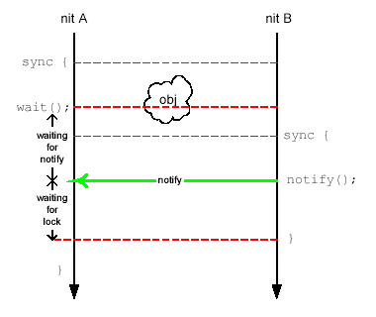
wait-notify

Slide 22
Dijeljenje resursa između niti
primjer: proizvođač→buffer→potrošač
producer
buffer
consumer

Slide 23


Prazan buffer

Slide 24


Pun buffer

Slide 25

Buffer ni pun ni prazan

